Slide 1

Intervention Guadeloupe – 9 octobre 2026
Nicolas Mascret
Motivation et apprentissage

Slide 2

Définitions (1)
Bien-être
Bien
être
Acceptation de soi
Relations positives avec autrui
Autonomie
Maîtrise de l’environnement
Sens de la vie
Développement personnel
« Le bien-être subjectif est une évaluation globale de la vie, combinant satisfaction, émotions positives et absence de détresse » (Diener et al., 2018)
(Ryff, 2023)
2

Slide 3
Définitions (2)
Bien-être et motivation : un lien fort (cause et conséquence)
« Le concept de motivation représente le construit hypothétique utilisé afin de décrire les forces internes et/ou externes produisant le déclenchement, la direction, l’intensité et la persistance du comportement » (Vallerand & Thill, 1993)
Forces internes et/ou externes
Déclenchement
Direction
Intensité
Persistance
Dépend de l’individu et/ou du contexte
Mise en activité
But de la mise en activité
Niveau d’implication
Maintien dans le temps
3

Slide 4
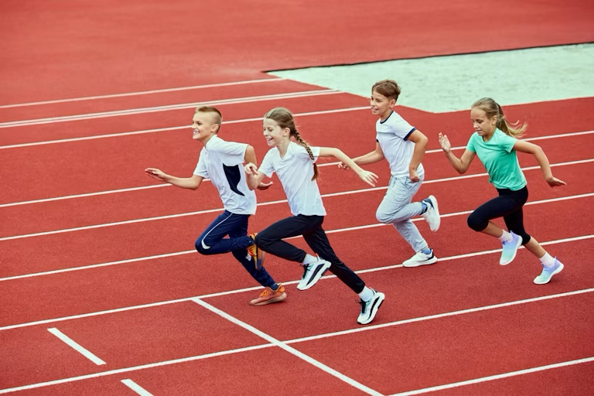
Définitions (3)
Apprentissage
Les ressources sont « l’ensemble des outils dont dispose un sujet pour satisfaire aux exigences des tâches auxquelles il est confronté » (Delignières & Duret, 1995)
Le développement des ressources motrices est sous la double dépendance de facteurs génétiques (croissance et maturation) et de facteurs environnementaux (pratique physique) (Pradet, 2006)
L’apprentissage est une modification systématique et durable du comportement (Delignières, 2006) => en EPS, il conduit entre autres (mais pas seulement) à des acquisitions motrices
L’apprentissage moteur est l’ensemble des processus qui, par le biais de l’entrainement ou de l'expérience, conduisent à des changements relativement permanents dans la capacité de réaliser un mouvement (Schmidt & Lee, 1999)
4

Slide 5
La théorie
des buts d’accomplissement
Situation d’accomplissement
LES BUTS DE PERFORMANCE-APPROCHE (Ames, 1992)
► Le sujet recherche à produire des performances supérieures aux autres ► La comparaison est normative
LES BUTS DE MAITRISE-APPROCHE (Ames, 1992)
► Le sujet vise l’amélioration de ses compétences, le progrès, la maîtrise de la tâche ► La comparaison est auto-référencée
LES BUTS DE PERFORMANCE-EVITEMENT (Elliot, 1999)
► Le sujet cherche à éviter de montrer aux autres son incompétence ► Il met en place un ensemble de stratégies pour éviter de paraître incompétent
LES BUTS DE MAITRISE-EVITEMENT (Schiano-Lomoriello, Cury, & Da Fonséca, 2005)
► Le sujet cherche à éviter de s’engager dans des situations qu’il ne maîtrise pas ► L’individu ne veut pas ressentir son incompétence
5

Slide 6









Le climat motivationnel
Climat de compétition
(Epstein, 1988 ; Sarrazin et al., 2006 ; Tessier, 2013)
Climat de maîtrise
(Epstein, 1988 ; Sarrazin et al., 2006 ; Tessier, 2013)
Quid des activités d’opposition en EPS ?
(Mascret, 2018)
Anxiété
Performance
Effort
Intérêt
Coopération
Des conséquences contrastées
(Harwood et al., 2015)
Des conséquences adaptées
(Harwood et al., 2015)
6

Slide 7
La construction d’un climat motivationnel
LE MODELE T.A.R.G.E.T.
(Epstein, 1988 ; Ames, 1992 ; Sarrazin, Tessier & Trouilloud, 2006 ; Tessier, 2013 ; Mascret, 2013)
TACHE
AUTORITE
RECONNAISSANCE
GROUPEMENT
EVALUATION
TEMPS
CLIMAT DE COMPETITION | CLIMAT DE MAITRISE
Tous les élèves font la même tâche | Les élèves peuvent choisir entre plusieurs tâches (défi personnel)
L’enseignant prend toutes les décisions | Les élèves ont des choix à réaliser et interviennent dans le processus de décision
Les encouragements valorisent les meilleures performances | Les encouragements valorisent les progrès et les efforts, les erreurs ne sont pas sanctionnées mais participent au processus
Des groupes de niveau sont explicitement organisés | Formes de groupement flexibles et hétérogènes (tâches individualisées, groupes de besoin, coopération entre groupes)
L’évaluation est publique et se fonde sur uniquement le résultat | L’évaluation est confidentielle et prend en compte les progrès réalisés
Le temps imparti est décidé par l’enseignant (le même pour tous) | Les élèves peuvent travailler chacun à leur rythme
7

Slide 8






La théorie de l’autodétermination
Récompenses et menaces
Motivation extrinsèque / Régulation externe
(Ryan & Deci, 2000)
Des effets différenciés selon la temporalité
(Viau, 2005)
Dépendant
du type de tâche
(Hubley et al., 2024)
Avec parcimonie
et/ou en combinaison
(Sun, 2024)
Motivation intrinsèque
(Ryan & Deci, 2000)
8

Slide 9



La théorie de l’autodétermination
La construction de l’autonomie
Laisser-faire, autonomie, autodétermination
(Ryan & Deci, 2000)
L’importance
des choix
(Cordova & Lepper, 1996)
Emotions et engagement en EPS
(Leisterer & Paschold, 2022)
9

Slide 10

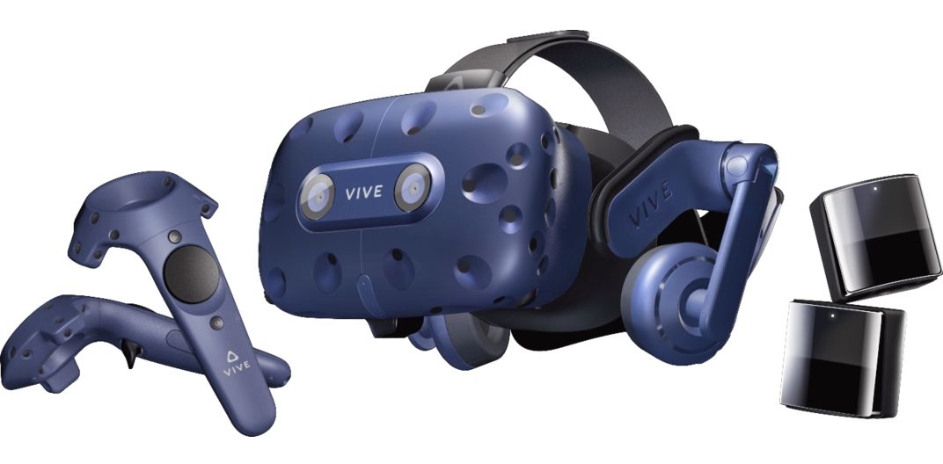




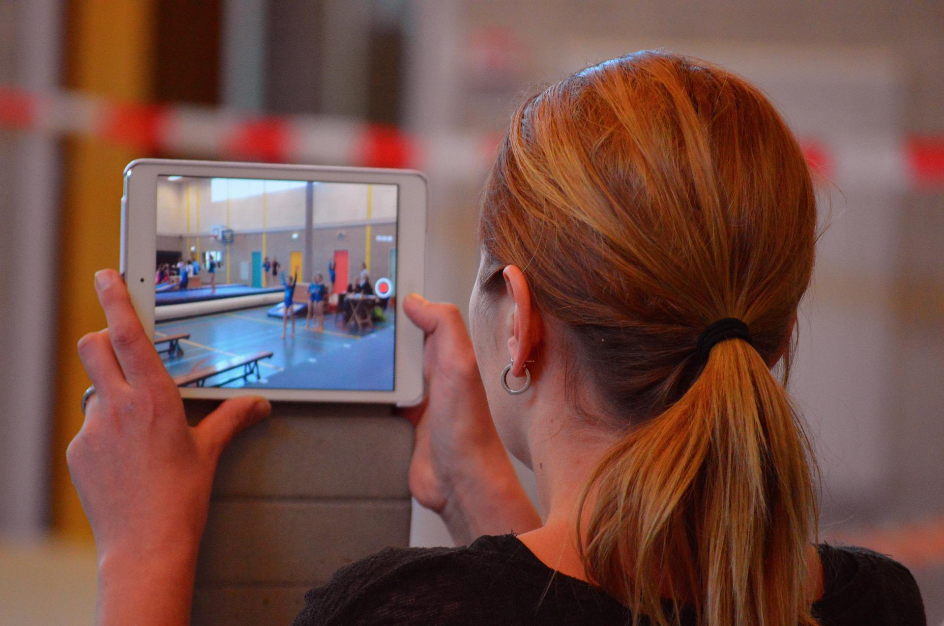
Un focus sur « technologies / motivation / apprentissage »
Acceptabilité de la technologie (avant)
Identifier les blocages initiaux
Deux questions complémentaires
(Mascret et al., 2022)
Acceptation de la technologie (après)
« Effet WOW »
(Chirico et Gaggioli, 2023)
(Alexandre et al., 2018)
Utilité
perçue
Technology Acceptance Model (Venkatesh & Davis, 2000)
Intention
d’utilisation
Utilisation effective
Plaisir perçu
Facilité d’utilisation perçue
Élève ET profs
10

Slide 11
Merci de votre attention
11

